Slide 1
Levelem kiegészítése
Madách Imre barátomnak

Slide 2
Ahogy ígértem, itt van néhány sor a teljes alkotásból. Fogadja sok szeretettel.
„Tele vagyok. Nincs tűrni mód tovább: Feszít a kóranyag, a zagyva táp.”
„De meg, mit érne gyöngéd szó nekik, Midőn a hont ordítva szeretik?”
„Hazudni rút.”
„Tanuld meg: félig semmit se csinálj!”
„Csak nyűg, teher lábán az ó kothornus; S kiről tudom jól: ki apja-fia, Röstellem azt, ha élve múmia.”
Kérem bocsássa meg csapongásomat. E sorokból nem derül sok fény üzenetemre, de versem is hasonló módon épül fel. Csak jönnek a gondolatok és papírra is vetem.
„Volt a hazának egy-két énekem. Bágyadt, igaz, s „örömtől idegen”: De honfi keble érzé a panaszt…”
„Akarsz repülni? hát csak rajta! höss!...”
„Jelennek ír, ki a jelenben él…”
„Győzz meg, hogy ami látszik, az való: Akkor neved költő lesz, nem csaló…”
„S midőn egekben így zarándokol: Azt sem felejted: „hátha lebukol!”

Slide 3
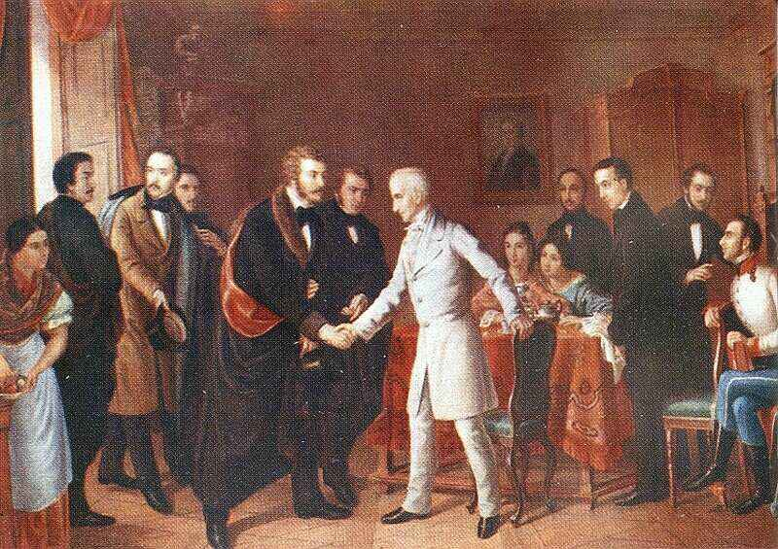
Mint az levelemben is említettem, mostanság rengeteg munkám van. Ennek ellenére remekül érzem magam. A Kisfaludy Társaságban végzett munkám nagy része a pályázatokra beadott munkák felülvizsgálata. Mindig tudok újat tanulni. Csatolok Önnek egy képet, ez a legutóbbi összejövetelünk.

Slide 4
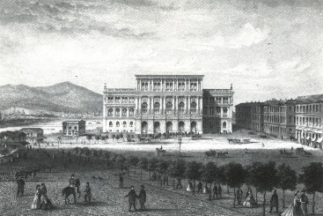
A Magyar Tudományos Akadémiánál végzett munkám
Eredetileg az Akadémiát a magyar nyelv ügyében hozták létre
Elsődleges céljuk a magyar nyelv hivatalossá tétele volt
Munkájuk viszont 1844 után nem szűnt meg.
Jelenlegi munkánk rendkívül sokrétű.
Foglalkozunk magyar nyelvvel és irodalommal, filozófiával és történelemmel, de az Akadémia szerves részét képezik a természettudományi karok, mint a gazdasági és jogtudományi osztályok.
Az 1844-es törvények első oldala. Az 1844/2. törvénycikk tér ki a magyar nyelv hivatalossá tételéről.
Ez a Magyar Tudományos Akadémia székháza, Friedrich August Stüler tervei alapján. Hát nem csodálatos?!

Slide 5
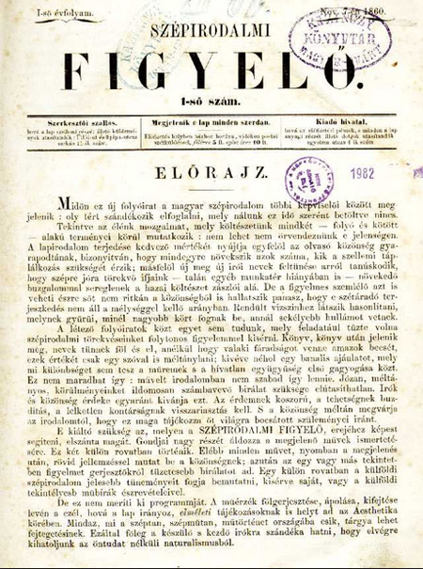
Munkámban azonban mégsem mondhatom magam teljesen sikeresnek. Gondolom Ön is hallott korábbi folyóiratom félbemaradásáról. Most azonban egy újba kezdetem bele, eleinte nagy reményekkel. Viszont ennek a lapnak is meg vannak számlálva a napjai. Nem keresik eléggé és alkalmas munkatársat sem találok magam mellé. Arról nem is beszélve, hogy a félelem miatt saját nevemen sem írhatok. Tanácsára számítok drága Barátom!

